Slide 1
ガウシアンフィルタについて

Slide 4
ガウシアンフィルタは左の正規分布の関数を用いて対象領域の画素値に重みづけをしている。コード内では対象領域が５×１、１×５の場合で正規分布の関数を用いている。
注目した画素値を関数に代入して画像処理を行うと図3のようになる。

Slide 5
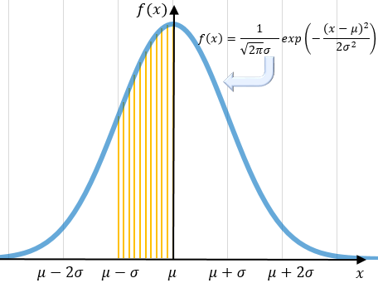
表1：重みづけ（n=5）
総和＝１となる
1/16=0.0625 | 4/16=0.25 | 6/16=0.375 | 4/16=0.25 | 1/16=0.0625
図1：正規分布

Slide 6
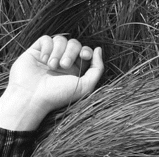
図2：入力画像
図3：出力画像

